Slide 1

BÁO CÁO SẢN PHẨM
XÂY DỰNG CÔNG CỤ LẤY DỮ LIỆU TỪ WEBSITE CHIAKI.VN
Hướng dẫn | : Mr. Tung, Miss Ha
Người thực hiện | : Tạ Văn Tú
Notes:
1

Slide 2

NỘI DUNG CHÍNH
01
TỔNG QUAN
02
PHÂN TÍCH VÀ THIẾT KẾ HỆ THỐNG
03
DEMO SẢN PHẨM
04
KẾT LUẬN VÀ HƯỚNG PHÁT TRIỂN

Slide 3

01
TỔNG QUAN
1.1. Giới thiệu
Đây là một công cụ giúp lấy dữ liệu của các sản phẩm và hiển thị lên màn hình.
Công cụ có thể hiển thị quá trình dữ liệu theo thời gian thực qua text log, preview ảnh chụp màn hình các website khi truy cập và các sản phẩm đã cào được.

Slide 4


01
TỔNG QUAN
1.2. Mục tiêu
Nắm bắt được kiến thức cơ bản của Message Queue, qua đó tìm hiểu sử dụng RabbitMQ
Tìm hiểu các công nghệ WebSocket và Puppeteer
Hoàn thiện sản phẩm và triển khai lên server

Slide 5

01
TỔNG QUAN
1.3. Các chức năng chính
Cào dữ liệu
Hiển thị textlog
Hiển thị ảnh review
Hiển thị sản phẩm

Slide 6
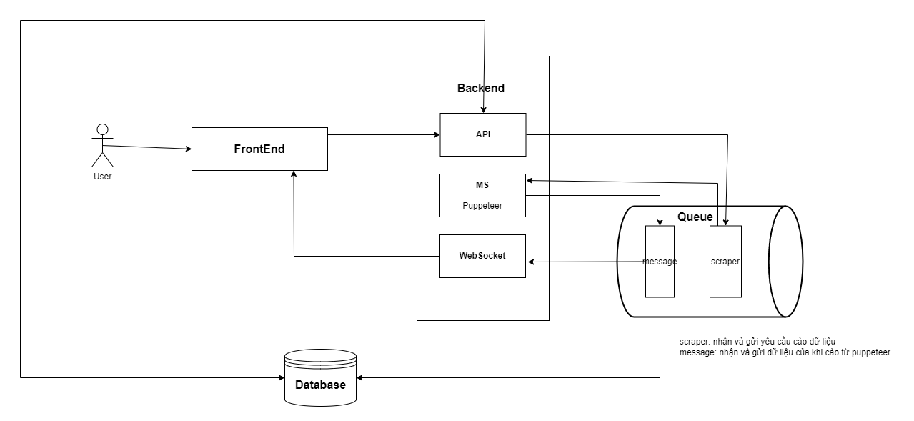
02
PHÂN TÍCH VÀ THIẾT KẾ HỆ THỐNG
2.1. Sơ đồ dự án

Slide 7
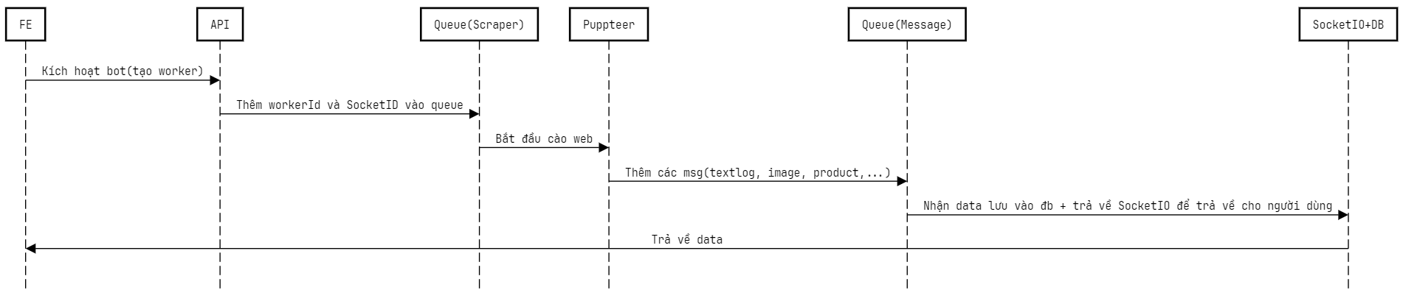
02
PHÂN TÍCH VÀ THIẾT KẾ HỆ THỐNG
2.1. Luồng hoạt động chính

Slide 8
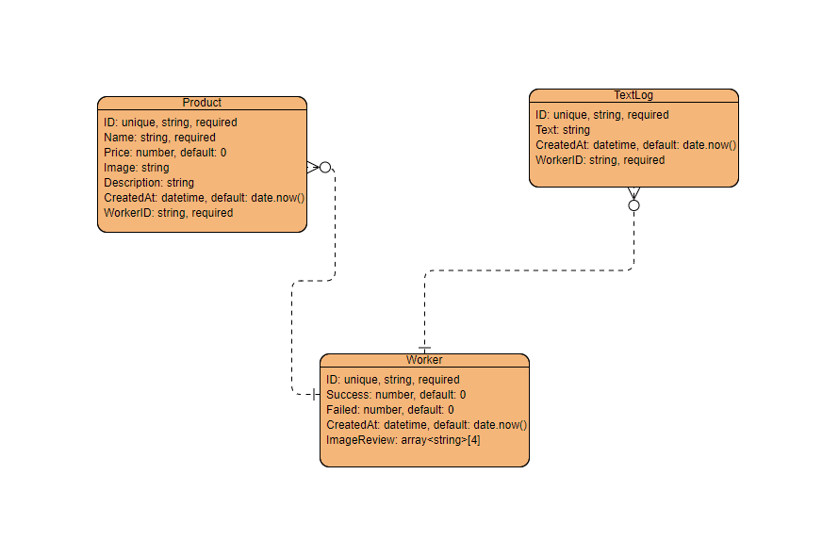
02
PHÂN TÍCH VÀ THIẾT KẾ HỆ THỐNG
2.2. Mô hình ERD

Slide 9



02
PHÂN TÍCH VÀ THIẾT KẾ HỆ THỐNG
2.3. Công nghệ sử dụng

Slide 10

03
DEMO SẢN PHẨM

Slide 11
04
KẾT LUẬN VÀ HƯỚNG PHÁT TRIỂN
KẾT LUẬN
Hiểu rõ quy trình xây dựng một website hoàn chỉnh, nắm được các kiến thức cơ bản của một website cần có và cách thức hoạt động của một website.
Hoàn thành thiết kế hệ thống hoàn thiện các chức năng được phân tích với giao diện thân thiện, dễ sử dụng.
HƯỚNG PHÁT TRIỂN
Chức năng dừng bot, auto chạy bot
Tối ưu giao diện

Slide 12
THANKS FOR WATCHING

